Slide 2
БЛЮДА ИЗ ОВОЩЕЙ
Технология приготовления блюд из запеченных овощей

Slide 3
ЦЕЛЬ УРОКА
ЗАКРЕПЛЕНИЕ ЗНАНИЙ О БЛЮДАХ ИЗ ТУШЕНЫХ ОВОЩЕЙ
ПОЛУЧЕНИЕ НОВЫХ ЗНАНИЙ О БЛЮДАХ ИЗ ЗАПЕЧЕНЫХ ОВОЩЕЙ

Slide 4
КРИТЕРИИ ОЦЕНОК «5» – 3 ВОПРОСА, «4» – 2 ВОПРОСА, «3» - 1 ВОПРОС
I ВАРИАНТ
ДЛЯ СОХРАНЕНИЯ ЦВЕТА
СОЛОМКА ИЛИ ШАШКИ
ДА
II ВАРИАНТ
ДА
СОЛОМКА ИЛИ ШАШКИ
ДА

Slide 5
ПРЕДВАРИТЕЛЬНАЯ ПОДГОТОВКА ОВОЩЕЙ К ЗАПЕКАНИЮ
ВАРКА
ПРИПУСКАНИЕ
ТУШЕНИЕ
ЖАРКА
ПАССЕРОВАНИЕ

Slide 6
ИСПОЛЬЗОВАНИЕ ОВОЩЕЙ В СЫРОМ ВИДЕ
МОЙКА
ОЧИСТКА
НАРЕЗКА

Slide 7
ОСНОВНЫЕ ПРАВИЛА ЗАПЕКАНИЯ ОВОЩЕЙ
ОВОЩИ ЗАПЕКАЮТ НА ПРОТИВНЯХ ИЛИ ПОРЦИОННЫХ СКОВОРОДАХ В ЖАРОЧНОМ ШКАФУ ПРИ ТЕМПЕРАТУРЕ 258-280 ^{О} С
ЗАПЕКАНИЕ ПРОДОЛЖАЮТ ПРИ ТЕМПЕРАТУРЕ 80 ^{О}С ДО ОБРАЗОВАНИЯ ПОДЖАРИСТОЙ КОРОЧКИ

Slide 8
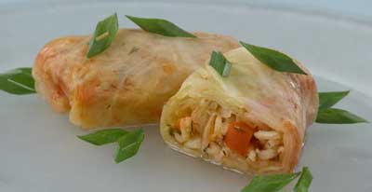
Группы запеченных овощей
Запеченные в соусе
Запеканки
Фаршированные блюда

Slide 9
КАРТОФЕЛЬНЫЕ ЗАПЕКАНКИ И РУЛЕТЫ

Slide 10
I ЭТАП – ПРИГОТОВЛЕНИЕ КАРТОФЕЛЬНОЙ МАССЫ
СОЛЬ
ЯЙЦО
КАРТОФЕЛЬ
ВАРКА
ОБСУШИВАНИЕ
ПРОТИРАНИЕ
ОХЛАЖДЕНИЕ ДО 40-50^{О}
ПЕРЕМЕШИВАНИЕ

Slide 11
Виды фаршей для запеканок и рулетов
Мясной
Капустный
Овощной
Грибной
Яичный

Slide 12
IIЭТАП – ПРИГОТОВЛЕНИЕ ГРИБНОГО ФАРША
ГРИБЫ
ЛУК РЕП.
МАСЛО РАСТ.
СПЕЦИИ
ВАРКА
ПАССЕРОВАНИЕ
ИЗМЕЛЬЧЕНИЕ
ПЕРЕМЕШИВАНИЕ

Slide 13
III ЭТАП – ФОРМОВАНИЕ И ЗАПЕКАНИЕ
ПОЛОВИНУ КАРТОФЕЛЬНОЙ МАССЫ ВЫКЛАДЫВАЮТ НА СМАЗАННЫЙ МАСЛОМ И ПОСЫПАННЫЙ СУХАРЯМИ ПРОТИВЕНЬ
НА НЕЕ КЛАДУТ ФАРШ
ЗАКРЫВАЮТ ДРУГОЙ ПОЛОВИНОЙ КАРТОФЕЛЬНОЙ МАССЫ
ПОВЕРХНОСТЬ ВЫРАВНИВАЮТ, СМАЗЫВАЮТ СМЕТАНОЙ И ЗАПЕКАЮТ

Slide 14
ОТПУСК ГОТОВОГО БЛЮДА
ЗАПЕКАНКУ НАРЕЗАЮТ НА ПОРЦИИ
КЛАДУТ НА ТАРЕЛКУ ИЛИ ПОРЦИОННОЕ БЛЮДО
ПОЛИВАЮТ СЛИВОЧНЫМ МАСЛОМ , ГРИБНЫМ ИЛИ СМЕТАННЫМ СОУСОМ

Slide 15
КАРТОФЕЛЬНЫЙ РУЛЕТ ФОРМОВАНИЕ
НА СЕРЕДИНУ КАРТОФЕЛЬНОЙ МАССЫ КЛАДУТ ФАРШ
СОЕДИНЯЮТ КРАЯ И ПРИДАЮТ ФОРМУ РУЛЕТА

Slide 16
ЗАПЕКАНИЕ РУЛЕТА
ПЕРЕКЛАДЫВАЮТ ШВОМ ВНИЗ НА СМАЗАННЫЙ ЖИРОМ ПРОТИВЕНЬ
ПОВЕРХНОСТЬ СМАЗЫВАЮТ СМЕТАНОЙ, ПОСЫПАЮТ СУХАРЯМИ, ДЕЛАЮТ ПРОКОЛЫ, СБРЫЗГИВАЮТ МАСЛОМ И ЗАПЕКАЮТ

Slide 17
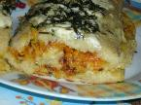
ОТПУСК ГОТОВОГО БЛЮДА
ГОТОВЫЙ РУЛЕТ НАРЕЗАЮТ НА ПОРЦИИ
КЛАДУТ НА ПОРЦИОННОЕ БЛЮДО ИЛИ ТАРЕЛКУ
ПОЛИВАЮТ СОУСОМ ТОМАТНЫМ ИЛИ СМЕТАНОЙ

Slide 18
ФАРШИРОВАННЫЕ БЛЮДА ИЗ ЗАПЕЧЕННЫХ ОВОЩЕЙ
ГОЛУБЦЫ
КАБАЧКИ
ПЕРЕЦ
БАКЛАЖАНЫ
ПОМИДОРЫ
КАРТОФЕЛЬ

Slide 19
ГОЛУБЦЫ
ОВОЩНЫЕ

Slide 20
ПОДГОТОВКА КАПУСТЫ
У КАПУСТЫ ВЫРЕЗАЮТ КОЧЕРЫЖКУ
КОЧАН ПРОМЫВАЮТ
ПОДГОТОВЛЕННУЮ КАПУСТУ КЛАДУТ В КИПЯЩУЮ ПОДСОЛЕННУЮ ВОДУ, ВАРЯТ ДО ГОТОВНОСТИ
ВЫНИМАЮТ, ДАЮТ СТЕЧЬ ВОДЕ,РАЗДЕЛЫВАЮТ НА ЛИСТЬЯ
ОТБИВАЮТ УТОЛЩЕННУЮ ЧАСТЬ ЛИСТА, ФОРМУЮТ ГОЛУБЦЫ

Slide 21
ВНИМАНИЕ: ЭТО ИНТЕРЕСНО !
ДЛЯ ГОЛУБЦОВ ЛУЧШЕ БРАТЬ КОЧАНЫ КРУГЛОЙ ФОРМЫ С БЕЛЫМИ, НЕСФОРМИРОВАВШИМИСЯ ЛИСТЬЯМИ БЕЗ ГРУБЫХ ЧЕРЕШКОВ

Slide 22
ПРИГОТОВЛЕНИЕ ФАРША ОВОЩНОГО
МОРКОВЬ
ЛУК
РЕПЧ.
СПЕЦИИ
ЗЕЛЕНЬ
ПЕТРУШ-
КИ
РИС
ПАССЕРОВАНИЕ
ВАРКА
ПЕРЕМЕШИВАНИЕ

Slide 23
Формование голубцов
На капустный лист укладывают фарш и заворачивают голубцы конвертиком или рулетом

Slide 24
ТЕХНОЛОГИЯ ПРИГОТОВЛЕНИЯ ГОЛУБЦОВ ОВОЩНЫХ
ПОДГОТОВЛЕННЫЕ ПОЛУФАБРИКАТЫ ГОЛУБЦОВ УКЛАДЫВАЮТ НА РАЗОГРЕТЫЙ С ЖИРОМ ПРОТИВЕНЬ;
ОБЖАРИВАЮТ, ЗАЛИВАЮТ СОУСОМ СМЕТАННЫМ И ЗАПЕКАЮТ В ЖАРОЧНОМ ШКАФУ

Slide 25
ОТПУСК ГОТОВОГО БЛЮДА
ПРИ ОТПУСКЕ КЛАДУТ НА ТАРЕЛКУ ИЛИ ПОРЦИОННОЕ БЛЮДО, ПОЛИВАЮТ СОУСОМ, В КОТОРОМ ИХ ЗАПЕКАЛИ

Slide 26
РАБОЧАЯ ТЕТРАДЬ
ЗАДАНИЕ 1,3,4,5
страница 94

Slide 27
ОТВЕТЫ НА ЗАДАНИЯ ИЗ РАБОЧЕЙ ТЕТРАДИ
1. ЗАПЕЧЕННЫЕ БЛЮДА, ЗАПЕКАНКИ, ФАРШИРОВАННЫЕ БЛЮДА.
2. ГРИБНОЙ, ОВОЩНОЙ, КАПУСТНЫЙ, ЯИЧНЫЙ, МЯСНОЙ.
3. 258 – 280 ^{О} С.
4. ПОКРЫТЬ ПОВЕРХНОСТЬ МАЙОНЕЗОМ ИЛИ СМЕТАНОЙ ПЕРЕД ЗАПЕКАНИЕМ.

Slide 28
ГОЛУБЦЫ
КАПУСТНЫЕ

Slide 29
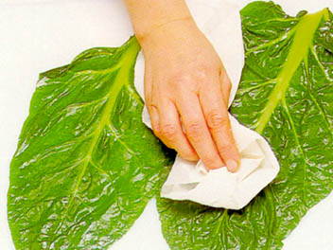
Листья капусты варите в большом количестве подсоленной кипящей воды, пока они не начнут "подвядать". Затем воду слейте в миску и оставьте ее для подливы. Листья вытрите насухо бумажным полотенцем.

Slide 30
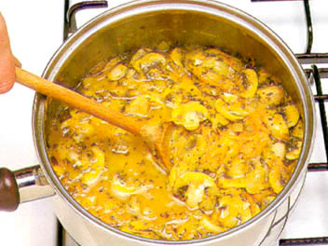
На разогретом подсолнечном масле слегка обжарьте лук, морковь и грибы. Жарьте в течение 5 минут, затем влейте бульон.

Slide 31
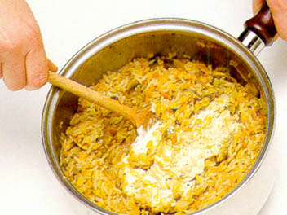
Добавьте рис, чечевицу и пряные травы. Посолите, поперчите. Доведите до кипения, накройте крышкой и варите на медленном огне в течение 15 минут. Снимите с огня. Добавьте сыр, как следует перемешайте. Разогрейте духовку.

Slide 32
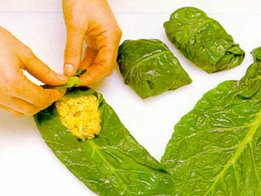
Выложите капустные листья ребристой стороной вниз. На листьях, ближе к основанию положите начинку. Бока сложите "конвертиком" и закатите рулетики.

Slide 33
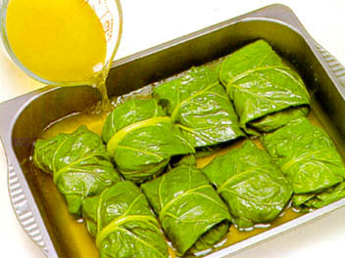
Голубцы переложите на противень швом вниз. Туда же влейте отвар, оставшийся после варки капусты. Накройте фольгой и запекайте в духовке 30-45 минут, пока листья не станут мягкими. Голубцы выньте из духовки, воду с противня перелейте в кастрюлю и доведите до кипения.

Slide 34
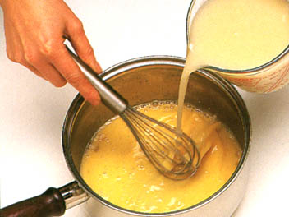
Муку смешайте с холодной водой до получения жидкого теста. Постоянно помешивая, влейте тесто в кипящий бульон, помешивая, добавьте туда же лимонный сок. Яйца взбейте и медленно вылейте в горячий бульон, одновременно взбивая его венчиком.

Slide 35
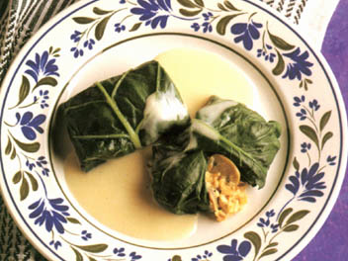
Кастрюлю верните на огонь и, постепенно помешивая, варите соус на медленном огне, пока он не загустеет и станет однородным. Следите, чтобы соус не закипел. Голубцы подавайте к столу, полив горячим соусом.

Slide 36
СПАСИБО ЗА ВНИМАНИЕ !

